Slide 1
ПРОЦЕССЫ и потоки
ОПЕРАЦИОННЫЕ СИСТЕМЫ И ОБОЛОЧКИ

Slide 2
Agenda
Процессы
Потоки
Взаимодействие процессов
Планирование
Задачи взаимодействия процессов

Slide 3
ПОтоки

Slide 4
Процесс
Адресное пространство +
единственный поток управления

Slide 5
Применение потоков
Последовательные действия могут быть заблокированы
Потоки работают в едином адресном пространстве
Скорость создания/удаления
Можно создать много потоков
Потоки позволяют распараллелить задачи
За счёт квазипараллельного вычисления на одном ЦП
За счёт работы на разных ЦП

Slide 6
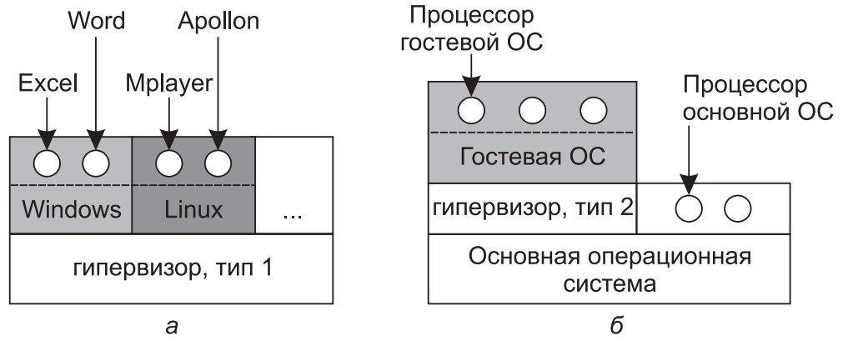
Пример: текстовый процессор
Поток 1: взаимодействие с пользователем
Поток 2: форматирование в фоновом режиме
Поток 3: автосохранение
Notes:
Поток 1: события с клавы, мыши и прочее
Поток2: выполнение вычислений
Поток 3: создание резервных копий
Потоки используют общую память, т.о. имеют доступ к одному и тому же документу

Slide 7
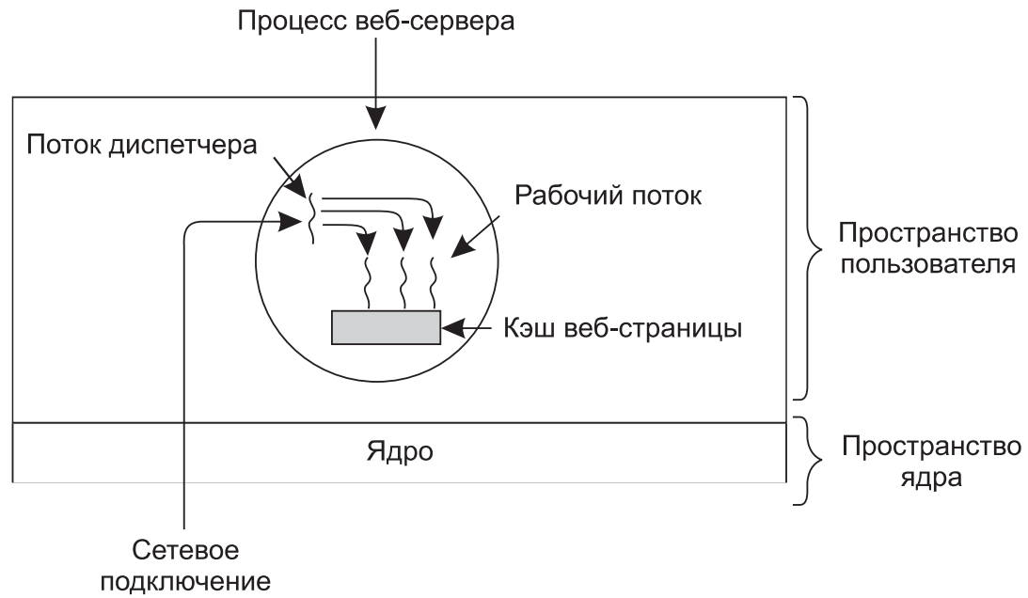
Пример 2: веб-сервер
Notes:
Главная страица запрашивается чаще остальных. Поэтому её разумно хранить в ОЗУ, такая память называется кэшем
Механизм работы веб сервера.
Код веб-сервера: диспетчер и рабочий поток – бесконечный цикл

Slide 8
Пример 3: Finite-state machine
1 поток
Неблокирующая операция read (системный вызов)
Таблица состояний запросов
Получение следующего события (новый запрос, задача или ответ от диска)
Имеем конечный автомат (машина с конечным числом состояний)– вычисления имеют сохраняемое состояние.

Slide 9
Модель потоков
Процесс: сгруппированные ресурсы и выполнение
Ресурсы: адресное пространство, данные и другие ресурсы (открытые файлы, сигналы, обработчики сигналов)
Поток выполнения: счётчик команд (очередность), регистры (текущие переменные), стек
Notes:
Хотя поток может быть выполнен в рамках какого-нибудь процесса, сам поток и его процесс являются разными понятиями и должны рассматриваться по отдельности. Процессы используются для группировки ресурсов в единое образование, а потоки являются «сущностью», распределяемой для выполнения на центральном процессоре.
Аналогия между процессами в компе и потоками в процессе.
Потоки – облегченные процессы.

Slide 10
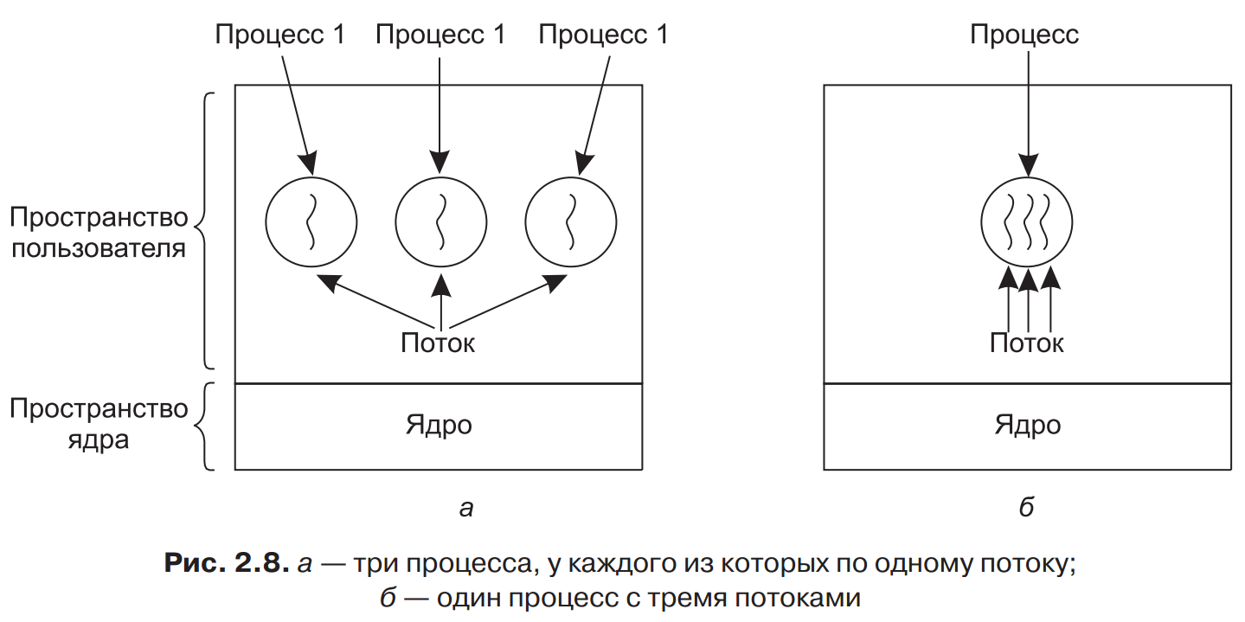
Многопоточный режим

Slide 11
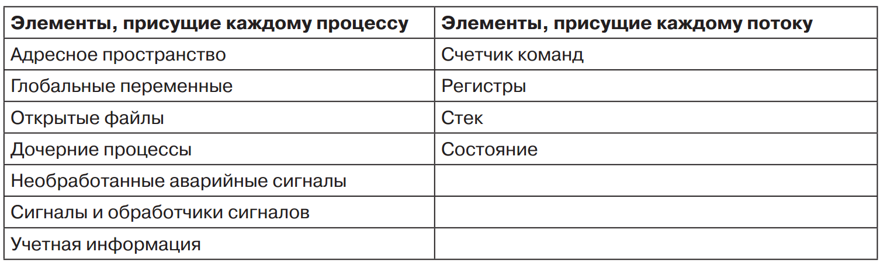
Процесс VS Поток

Slide 12
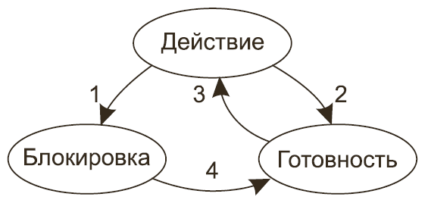
Свойства потока

Slide 13
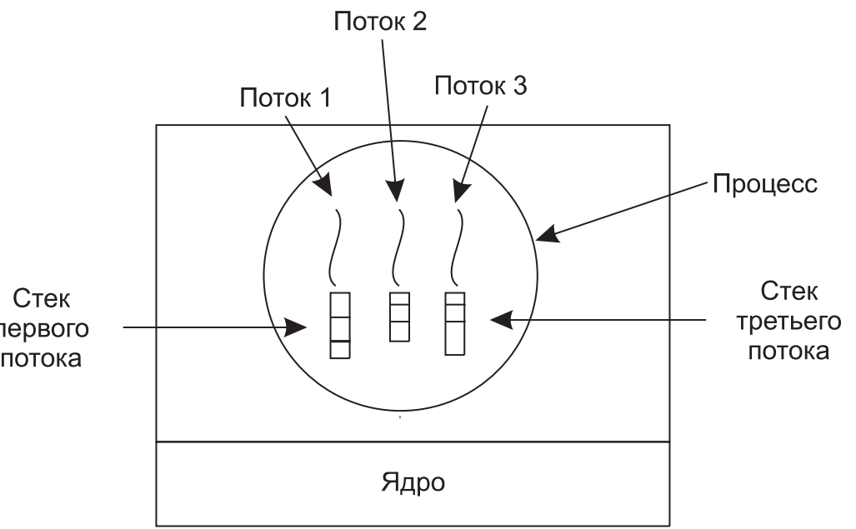
Каждый поток имеет собственный стек
Notes:
Процедуры X,Y,Z. Каждый поток имеет как минимум 1 фрейм.

Slide 14
Проблемы
Взаимодействие потоков при создании нового процесса (fork)
Работа потоков с памятью

Slide 15
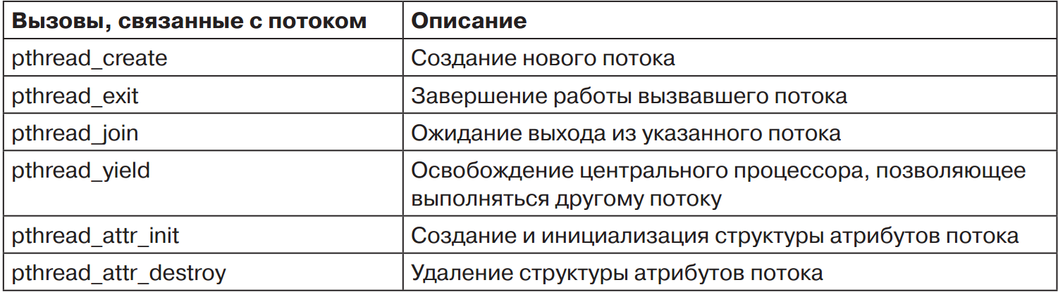
Потоки в POSIX

Slide 16
Свойства потоков pthreads
PID
Набор регистров
Набор атрибутов
Размер стека
Пример
Notes:
Все потоки Pthreads имеют определенные свойства. У каждого потока есть свои идентификатор, набор регистров (включая счетчик команд) и набор атрибутов, которые сохраняются в определенной структуре. Атрибуты включают размер стека, параметры планирования и другие элементы, необходимые при использовании потока.

Slide 17
Реализация потоков
В пользовательском пространстве
В ядре
Гибридный режим

Slide 18
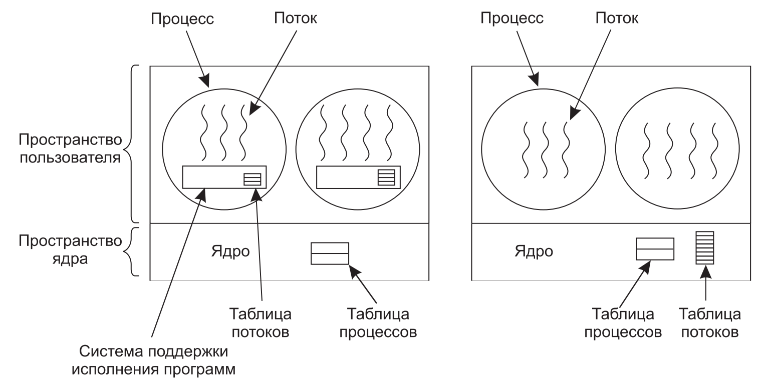
Реализация потоков

Slide 19
Пользовательский режим
Работает быстрее
Но не может совершать блокирующие системные вызовы
Потоки не всегда улучшают производительность, например в силу большей занятости ЦП
Notes:
Пользоват.: процедура системы поддержки исполнения программ, когда поток совершает действие или ждет другой поток.
Процедура планировки потоков лучше чем в ядре, так как не требуется переключения контекста, сброса кэша памяти на диск и прочее.
Эта процедура проверяет, может ли поток быть переведен в состояние блокировки. Если может, она сохраняет регистры потока (то есть собственные регистры) в таблице потоков, находит в таблице поток, готовый к выполнению, и перезагружает регистры машины сохраненными значениями нового потока. Как только будут переключены указатель стека и счетчик команд, автоматически возобновится выполнение нового потока. Если машине дается инструкция сохранить все регистры и следующая инструкция — загрузить все регистры, то полное переключение потока может быть осуществлено за счет всего лишь нескольких инструкций. Переключение потоков, осуществленное таким образом, по крайней мере на порядок, а может быть, и больше,

Slide 20
Реализация в ядре
Плюсы и минусы

Slide 21
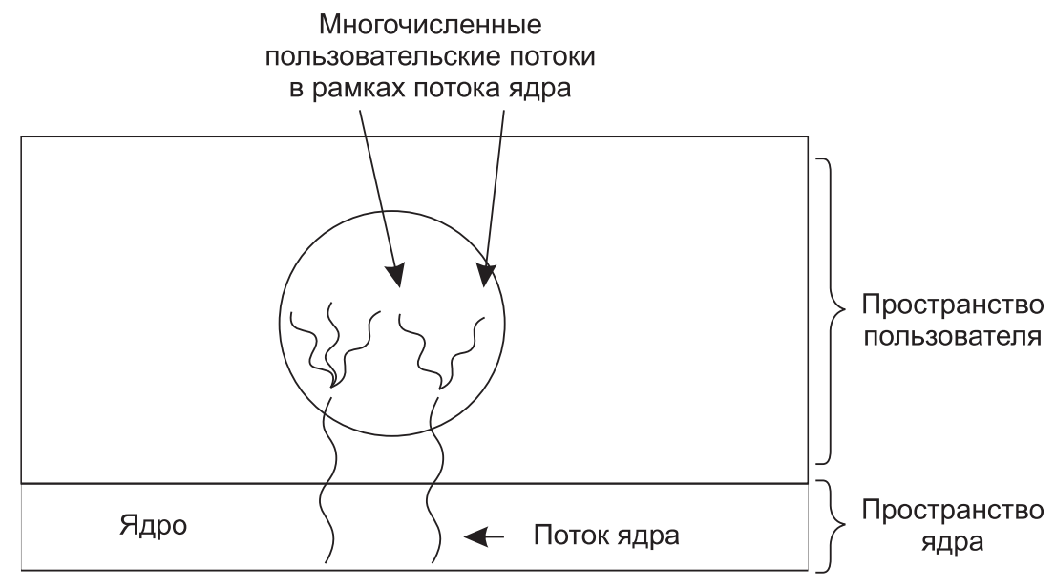
Гибридная реализация

Slide 22
Активация планировщика
Виртуальные процессоры в ядре
В польз режиме потоки распределяются между процессами
upcall

Slide 23
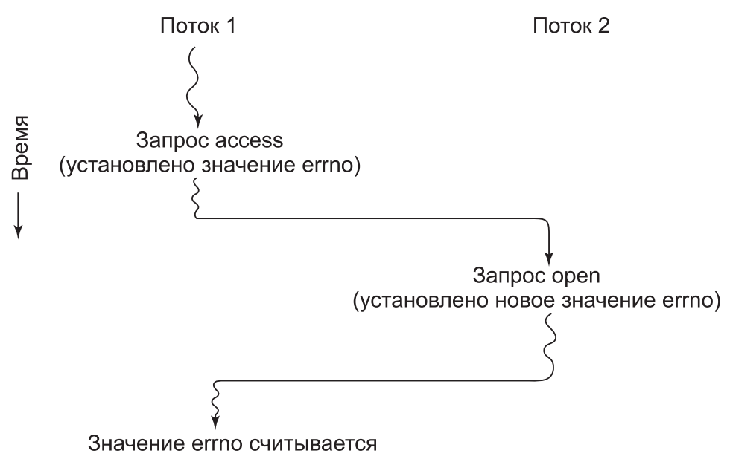
Создание многопоточного кода

Slide 24
Создание многопоточного кода
Глобальные переменны
Отсутствие возможности повторного входа в библиотечную процедуру
Обработка сигналов
Управление стеком

